Slide 1
Digital eksamen
Fra behov til gjennomføring
Per Grøttum
Seksjon for medisinsk informatikk
Det medisinske fakultet

Slide 2
Disposisjon
Hva var galt med den gamle eksamenen?
Digital skriftlig eksamen.
Kvalitetssikring I.
Digital sensur.
Kvalitetssikring II.
Forskning og utvikling.

Slide 3
Hva var galt med den gamle eksamenen?
Ekstern evaluering av medisinstudiet ved Det medisinske fakultet, Universitetet i Oslo.
Knut Aspegren
Kjartan Koi
Torstein Vik
København, Oslo, Trondheim. 12.05. 2008

Slide 4
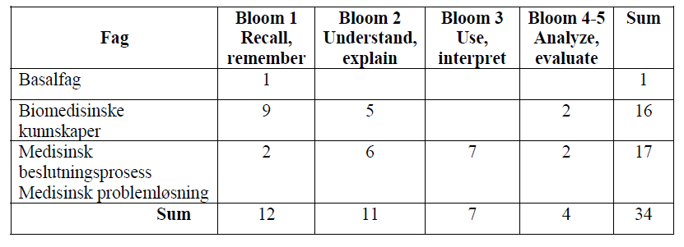
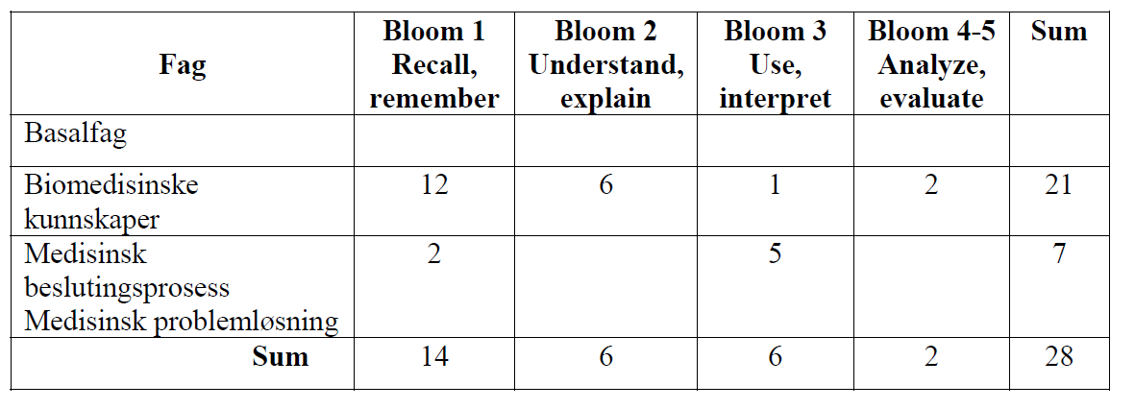
5. semester skriftlig eksamen
Vår 2007
Høst 2007

Slide 5
5. semester skriftlig eksamen
=3%
Vår 2007
=0%
Høst 2007

Slide 6
5. semester skriftlig eksamen
Vår 2007
=50%
Høst 2007
=25%

Slide 7
5. semester skriftlig eksamen
Vår 2007
=35%
Høst 2007
=50%

Slide 8
Funn og anbefalinger
Lav reliabilitet på sensur (stor variasjon mellom sensorer) Mer presise spørsmål og sensurveiledning Evalueringsskjema med poengskala (”rating scale”) for muntlige prøver
Lav content validity (mangefull dekning av læringsmål) Større antall spørsmål
Lav sampling validity (ujevn tematisk fordeling) “Blueprinting” (mal) av temafordeling
Overvekt av faktaspørsmål Forskyve spørsmålene mot høyere nivå i Blooms taksonomi

Slide 9
Fakultetets reaksjon – stor revisjon av eksamen
OSCE (Objective Structured Clinical Examination) Samlebånd med strukturerte, praktiske oppgaver
MiniCEX – varierte kliniske eksamener
Digital skriftlig eksamen

Slide 10
Digital eksamen

Slide 11
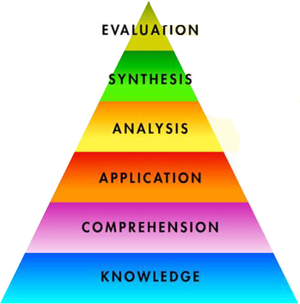
Nivåinndeling av kognitive ferdigheter
Blooms taksonomi
Klinisk problemløsing og beslutningstaking

Slide 12
Klinisk beslutningstaking = beslutningstre = sekvensielle oppgaver
Opplysninger
Spørsmål
Opplysninger
Spørsmål
=
Opplysninger
Spørsmål
=
Opplysninger
Spørsmål
Følgefeil!
Følgefeil!

Slide 13
Klinisk beslutningstaking = beslutningstre = sekvensielle oppgaver
Opplysninger
Spørsmål
Fasit
Opplysninger
Spørsmål
Fasit
Fasit

Slide 14
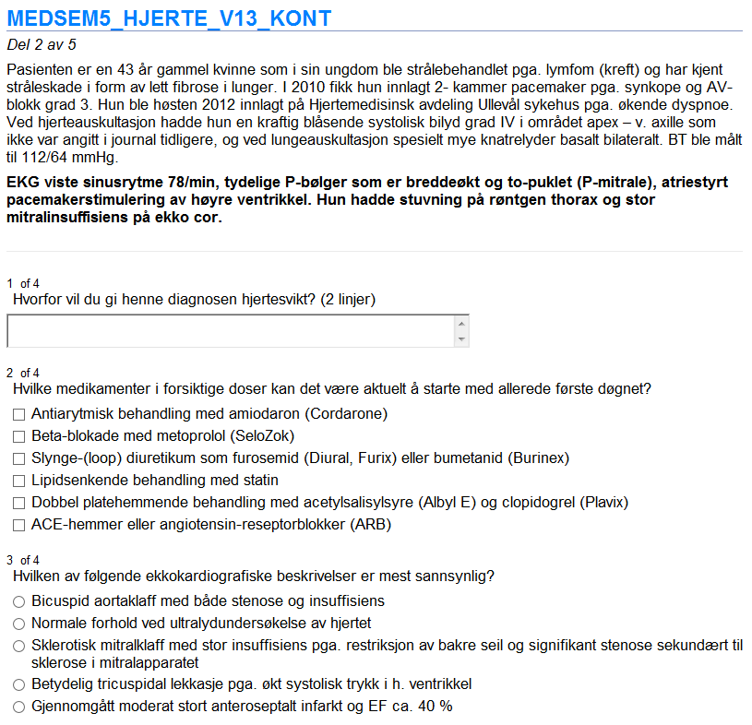
I praksis ser det slik ut:
1 nivå i treet
= 1 deloppgave
= 1 innlevering
akkumulert sykehistorie
fasit og nye opplysninger
miniessay spørsmål
multiple response spørsmål
multiple choice spørsmål

Slide 15
Typisk eksamenssett
4 - 12 oppgaver
hver oppgave har 2 – 8 deler
hver del har 1 – 15 spørsmål
i alt ca 100 spørsmål på 4 timer
Content validity sikres i hvert fag ved én stor kasuistikk og utfyllende enkeltspørsmål som til sammen dekker læringsmålene.

Slide 16
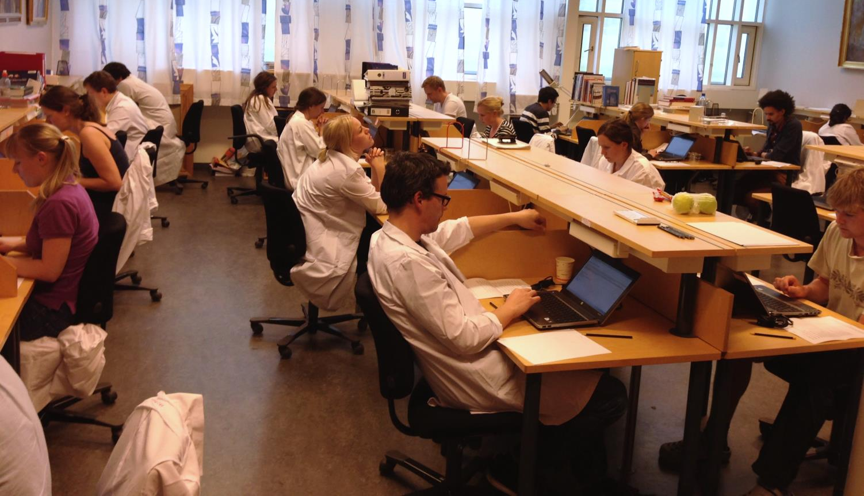
Praktisk gjennomføring av digital eksamen
Web-basert eksamen
200 dedikerte bærbare maskiner med minimert Windows OS
Dedikert 802.11a trådløst eksamensnett i flere lesesaler
I produksjon siden 2013.

Slide 17
Kvalitetssikring I

Slide 18
Kvalitetssikring - medisinsk
Forfatterteam
...
...
Eksamenskommisjon
...
Kollegaer
Seniorstudenter
...
...

Slide 19
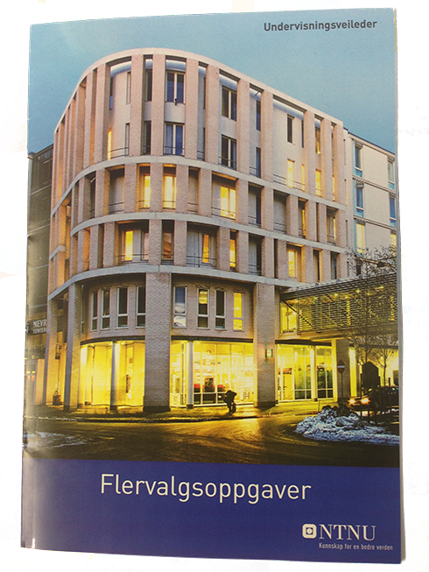
Kvalitetssikring - pedagogisk
Kongruens med læringsmål.
Blueprinting (innhold/fag, taxonomisk nivå, basal/avansert kunnskap).
Spørsmålsteknisk konstruksjon. Manual fra National Board of Medical Examiners. Kortversjon fra NTNU:

Slide 20
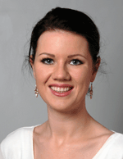
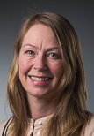
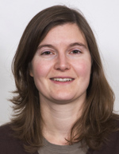
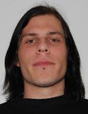
Kvalitetssikring – teknisk/administrativ
Studieadministrasjonen: etablert egen gruppe for digital eksamen
Leder koordinering, teknisk kvalitetskontroll, setter opp alle eksamener, supervisjon, fagutvikling, rådgiving
Spesialiserte studiekonsulenter
arbeider fortløpende med eksamenskommisjonene bygger spørsmåls- og oppgavebanker
IT senioringeniør ansvarlig for utstyr
teknisk gjennomføring av eksamen
brukerstøtte under eksamen

Slide 21
Digital sensur

Slide 22
Digital sensur
Etter eksamen
Under eksamen - simultan sensurering ved OSCE-eksamen
Til dels svært komplisert karakterberegning og fordeling av sensur-arbeidet.

Slide 23
Sensurering
Sensur – den ultimate utfordring?
?
Spørsmålsbanker
Oppgaver
Besvarelser
?
?
?
?
Sensor A basalfag- spørsmålene fra alle stud.
?
?
?
?
?
?
?
?
?
?
?
?
?
?
?
?
?
?
?
?
?
?
?
?
?
?
?
?
?
?
?
?
?
?
?
?
?
?
?
Basalfag
?
?
?
?
?
?
?
?
?
?
?
?
Sensor B parakliniske og kliniske spørsmålene fra alle stud.
?
?
?
?
?
?
?
?
?
?
?
?
?
?
?
?
?
?
?
?
?
?
?
?
?
?
?
?
?
?
?
?
?
?
?
Paraklinisk fag
?
?
?
?
?
?
?
?
?
?
?
?
?
?
?
?
?
?
?
?
?
Sensor C alt!
?
?
?
?
?
?
?
?
?
?
?
?
?
?
?
?
?
?
?
?
?
?
?
?
?
?
?
?
Klinisk fag
?
?
?
?
?
?
?
?
?
?
?
?
?
?
?

Slide 24
Digital sensur
På web
Flervalgssvar rettes automatisk
Essaysvar rettes manuelt

Slide 25
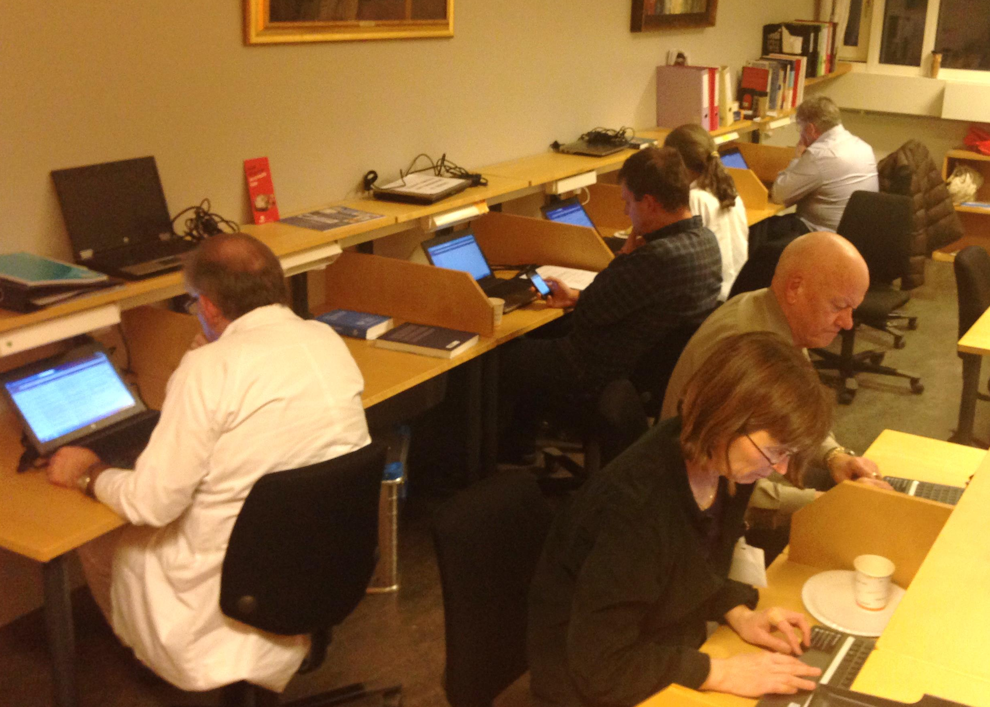
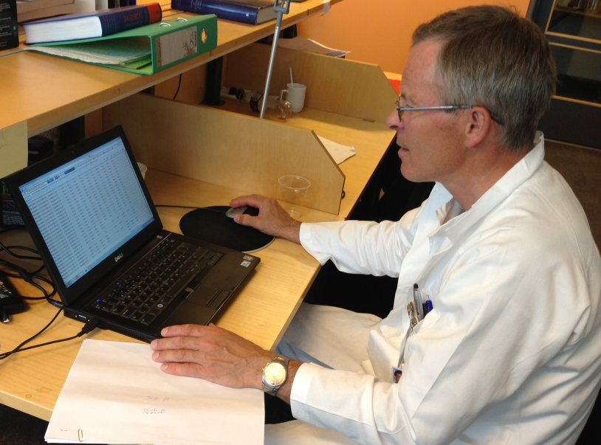
Sensur – online, real-time
Simultan digital sensur
på avsluttende eksamen i medisin
Kontinuerlig monitorering av resultatene under eksamen

Slide 26
Kvalitetssikring II

Slide 27
Psykometrisk analyse
Inter-rater analyse (sensorer)
Item analyse (spørsmål)
Klassisk test teori
IRT
Rasch

Slide 28
Inter-rater bias:
Eksternsensor - LærerA = 13.3%
Eksternsensor - LærerB = 3.3%
Eksternsensor - LærerC = -1.7%
Denne differansen i sensur fordrer rekalibrering av sensor A’s nivåkrav.

Slide 29
Spørsmål med item facility < 0.15:
0.13: Hvilket område i medulla oblongata gir opphav til aktivitet i perifere sympatiske nerver?
Så lav item facility (gjennomsnittskarakter) er fakultetets problem, ikke studentenes: enten er spørsmålet utenfor læringsmålene, eller så er det undervist for dårlig, eller så er det et feil/for avansert læringsmål.

Slide 30
Spørsmål med item facility >= 0.95:
0.99: Hvilken funksjon har purkinjefibre i hjertet?
Høy item facility (gjennomsnittskarakter) er OK hvis spørsmålet er kjernepensum som studentene da viser at de faktisk kan meget godt. Hvis det ikke er kjernepensum, er spørsmålet for lett.

Slide 31
Forskning
&
Utvikling

Slide 32
Forskning
2 Postdoc:
psykometriske metoder
content validity – et feedbacksystem
karaktersetting (A-F)
kobling formativ og summativ testing
adaptiv læring
Medfak
Helsevitenskapelig
Utdanningssenter

Slide 33
Utvikling I
Høy kvalitet ’ gjenbruk ’ innsynsbegrensning
Oppgaver som skal gjenbrukes, kan unntas offentliggjøring
Retten til innsyn i besvarelser må opprettholdes, men innsyn kan skje i kontrollerte former
Offentliggjøring begrenses fra høsten 2015
Eget datasystem for kontrollert innsyn utvikles i sommer
Ca 20% av eksamensoppgavene offentliggjøres = treningsoppgaver
Psykometriske analyser offentliggjøres

Slide 34
Utvikling II
Deling av oppgaver ’ nasjonale prøver?
Medfak
> 5000 multiple choice spørsmål
> 200 sammensatte oppgaver

Slide 35
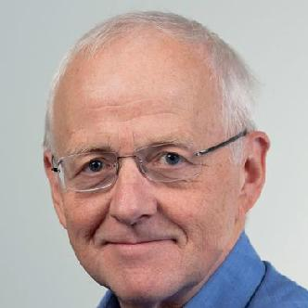
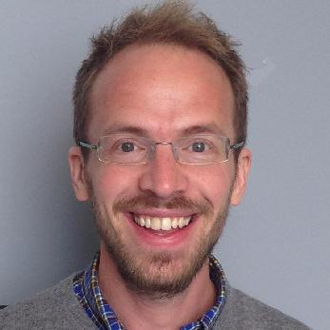
Utvikling II
Deling av oppgaver ’ nasjonale prøver?
Torstein Vik
Rune Standal
Medisin
Tobias Schmidt Slørdahl

Slide 36
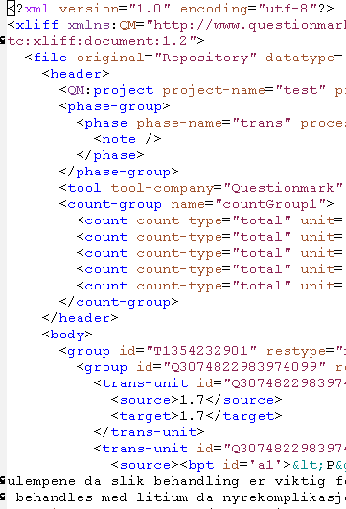
Utvikling III
Automatisert håndtering av oppgaveoversettelser
UiO
Translatør
xliff

Slide 37
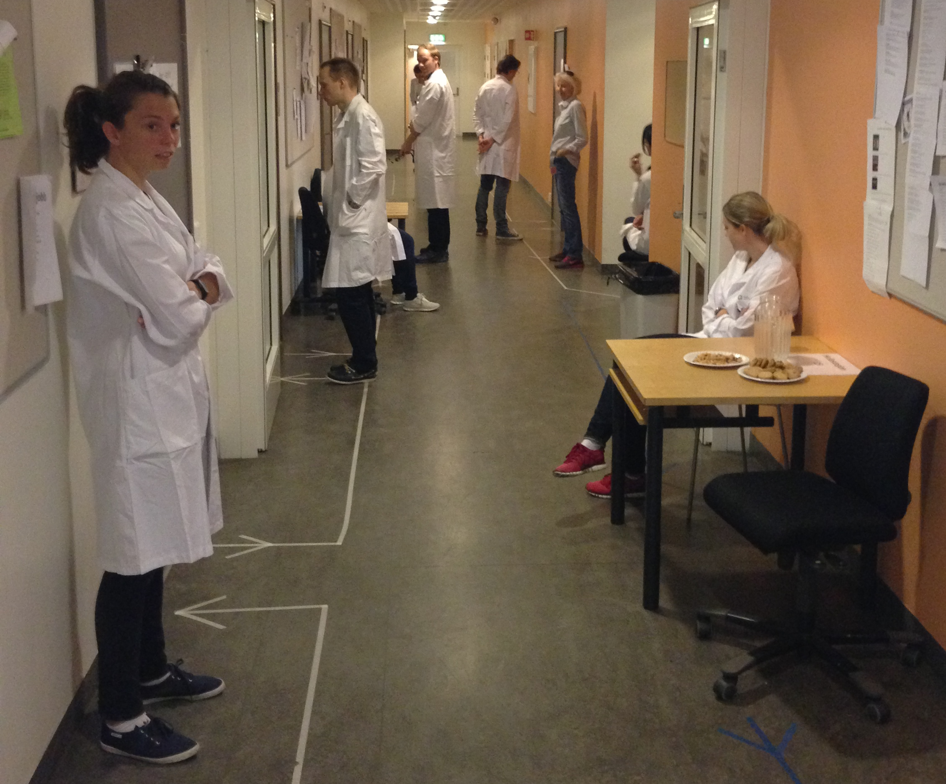
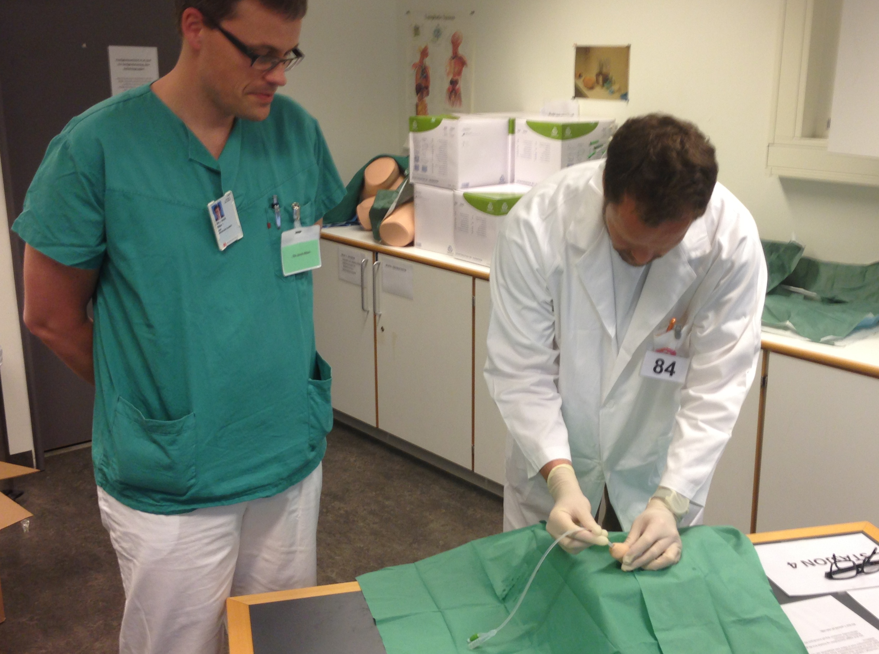
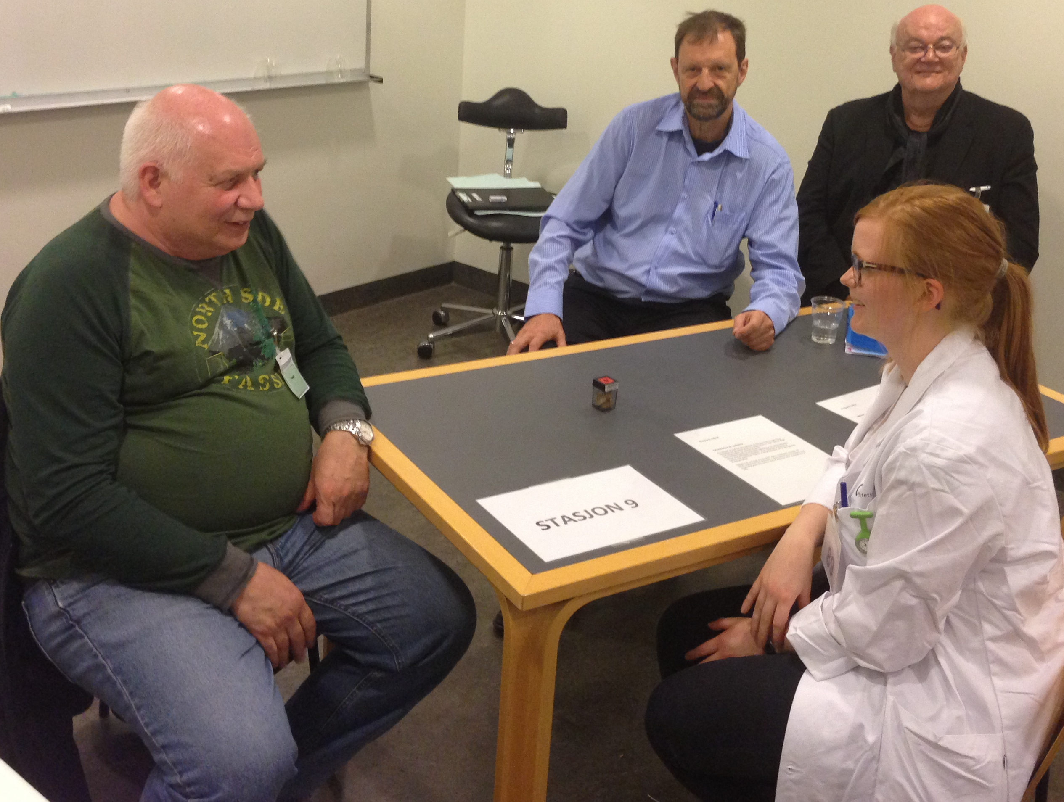
Utvikling IV
Digital strukturert scoring på OSCE-eksamener
Samlebånd: 12 stasjoner à 7 minutter

Slide 38
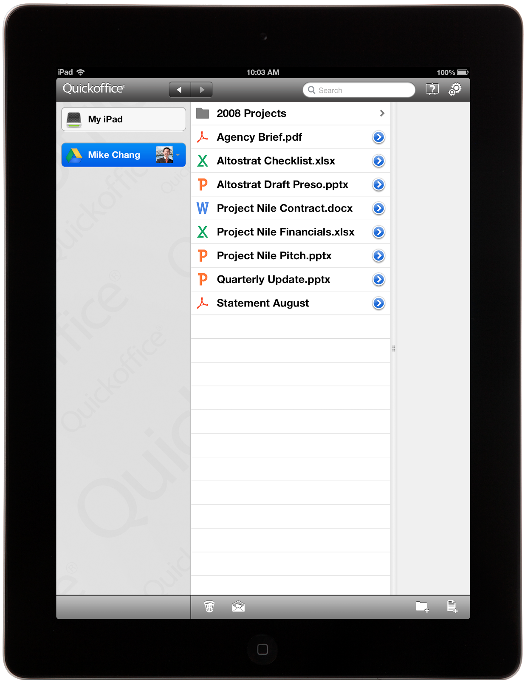
Utvikling IV
Digital strukturert scoring på OSCE-eksamener
iPad

Slide 39
Utvikling V
Kobling formativ - summativ digital testing
Samme system
Samme spørsmål og oppgaver?
I elæringsprogrammene våre:
Virtuelle pasienter (klinisk beslutningstaking)
Quizzer

Slide 40
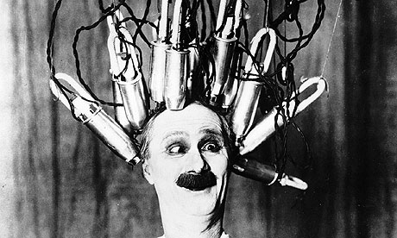
Det er mest et spørsmål om entusiasme og pedagogisk nytenking
Tiden er inne!

